Slide 1
ROZCVIČKA NA ZAČÁTEK HODINY – VZNIK ŽIVOTA NA ZEMI
https://www.skolasnadhledem.cz/game/2077

Slide 2
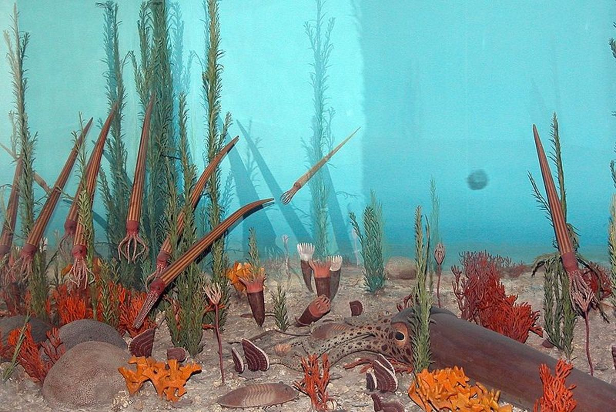
Geologické éry PRVOHORY – éra trilobitů
Notes:
Obrázek: rekonstrukce moře z období ordoviku (trilobiti a olihně).

Slide 3
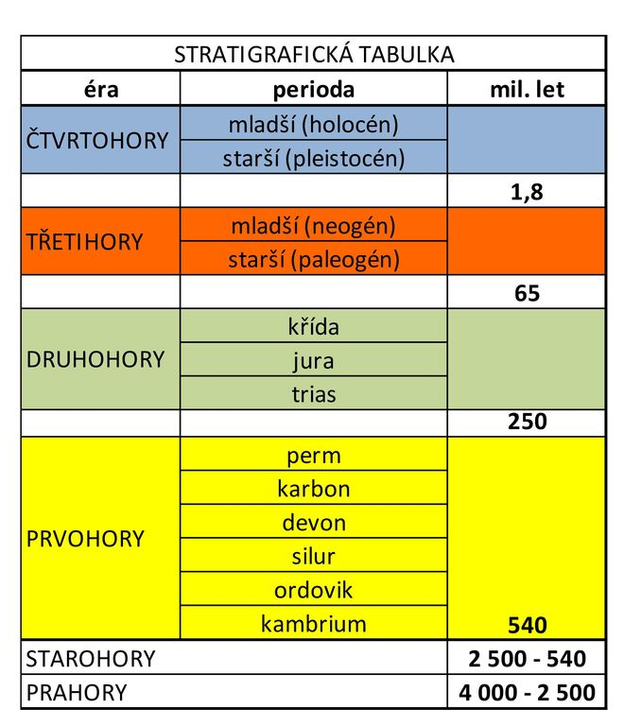
prvohory
Důkazy o životě v prvohorách pocházejí z fosilií.
Jejich studiem se zabývá obor paleontologie.
Starší prvohory (k________, o________, s________, d________).
Mladší prvohory (k________, p________).
Notes:
Opakujeme z minulého týdne – doplníme slova: fosilií, paleontologie.
Čteme podle šipky – kambrium, ordovik, silur, devon, karbon, perm.

Slide 4
ČESKÝ MASÍV
Notes:
Hercynské vrásnění → Český masív (rozsáhlá geologická oblast, která tvoří většinu našeho území).

Slide 6
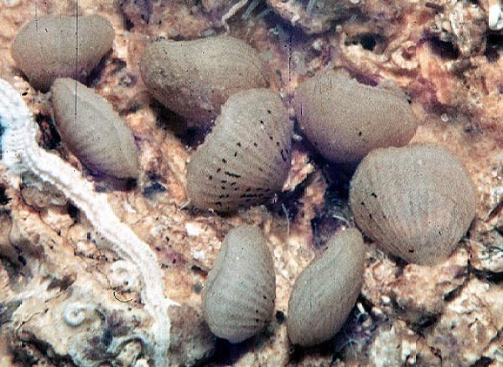
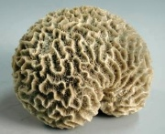
Starší prvohory
KAMBRIUM, ORDOVIK, SILUR, DEVON
KAMBRIUM
Rozvoj života ve vodě. Rozkvět členovců – vůdčím živočichem byl trilobit.
ORDOVIK
Trilobiti, ramenonožci, koráli.
RAMENONOŽCI
KORÁLI
Notes:
KAMBRIUM, ORDOVIK, SILUR, DEVON.
TRILOBIT: Vyhynulý mořský živočich, jehož tělo je podélně členěno na 3 laloky, příčně pak na hlavu, článkovaný trup a zadeček. Hlava byla opatřena párem složených očí a párem tykadel. Svrchu a zboku tělo kryl pevný krunýř, který trilobit za svůj život několikrát svlékal. Trilobiti žili při mořském dně, pohybovali se kráčením nebo plaváním. V případě ohrožení se trilobit mohl chránit stočením svého těla.
Fotka dole vlevo: ramenonožci, vpravo: vápenatá schránka, kterou vytvářejí koráli.

Slide 7
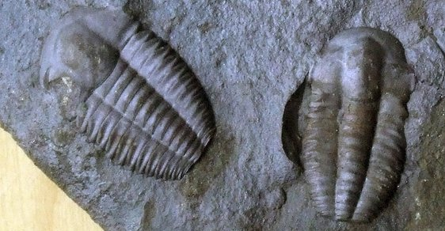
barrandien
JOACHIM
BARRANDE
Území zhruba mezi Prahou, Plzní a Klatovy.
Tato oblast byla dvakrát zaplavena mořem.
Nachází se zde velké množství geologicky a paleontologicky významných lokalit pocházejících z období prvohor.
Notes:
Poprvé v mladších prvohorách, podruhé ve starších prvohorách.
Např. naleziště trilobitů.
Joakim Barrande (žoakim barand) – francouzský paleontolog, který tuto oblast probádal.

Slide 8
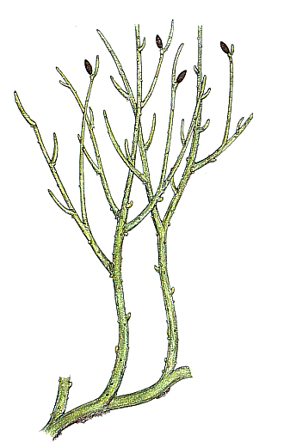
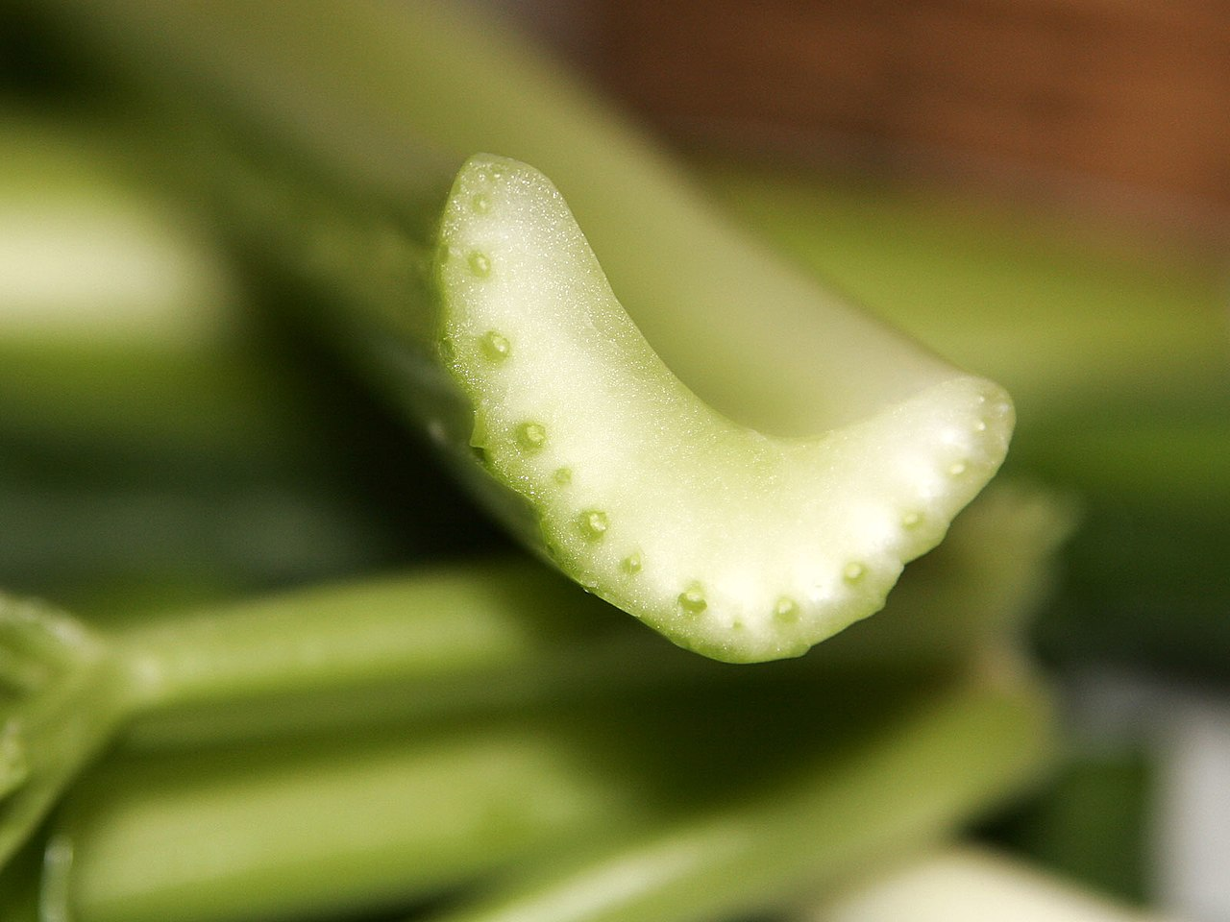
Starší prvohory
SILUR
Probíhá horotvorná činnost – kaledonské vrásnění.
Objevují se první suchozemské rostliny (cévnaté).
Rozvíjí se ryby (rybovití praobratlovci).
COCCOSTEUS
?
CÉVNATÉ ROSTLINY
Notes:
Řapíkatý celer – cévní svazky na řezu listem řapíkatého celeru. K čemu slouží cévní svazky? Jejich funkcí je především rozvod roztoků minerálních látek z kořenů do těla rostlin. Svazky cévní se řadí mezi pletiva vodivá a zároveň zpevňovací, jelikož zároveň i zpevňují mechanicky namáhané části rostliny.

Slide 9
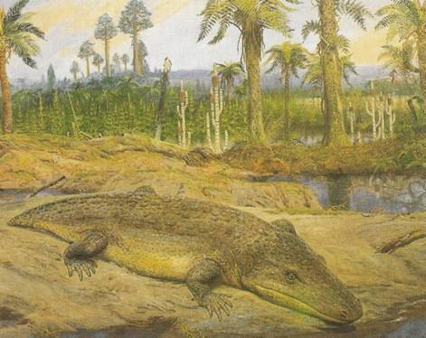
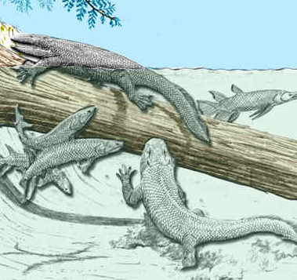
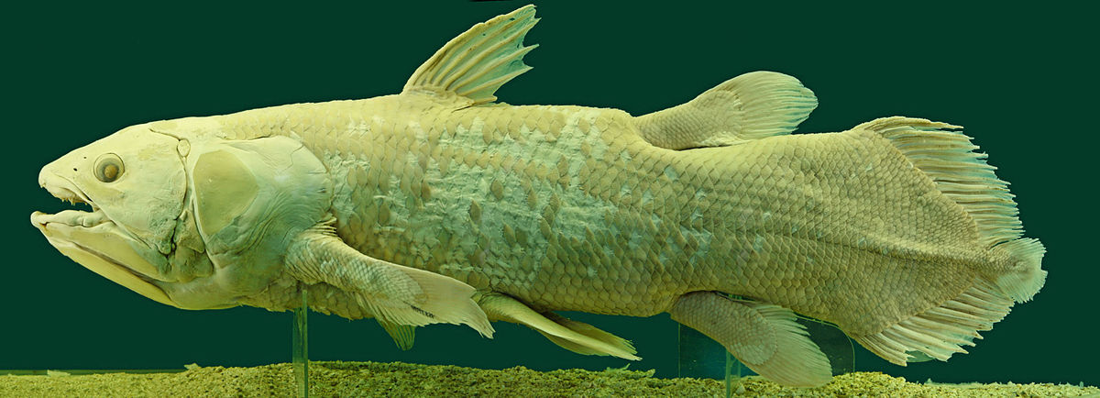
Starší prvohory
KRYTOLEBEC
DEVON
Obrovský rozvoj různých skupin ryb.
Rozvoj suchozemských rostlin.
První pralesy výtrusných rostlin.
První suchozemští členovci (štíři) a první obojživelníci (krytolebci).
LATIMÉRIE PODIVNÁ
Notes:
Obojživelníci pravděpodobně vznikli z lalokoploutvých ryb, které měly silně vyztužené ploutve (zárodky končetin). Výtrusné rostliny = rostliny nevytvářející květy, plody ani semena, rozmnožující se pomocí výtrusů.

Slide 10
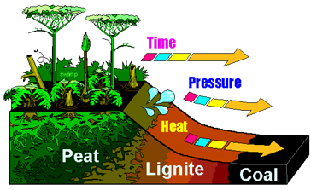
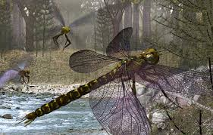
MLADŠÍ PRVOHORY
CO ZNAMENÁ ANGLICKÉ SLOVO „CARBON“?
KARBON
Masivní horotvorné děje – hercynské (variské) vrásnění.
Rozsáhlé pralesy přesliček, plavuní a kapradin stromového vzrůstu (až 30 m). → VZNIK ČERNÉHO UHLÍ.
Rozvoj suchozemských členovců – mnohonožek, pavouků a hlavně hmyzu, který dobývá vzduch.
Rozvoj obojživelníků, vznik plazů.
MEGANEURA
Notes:
UHLÍK → UHLÍ. Vznik černého uhlí. Uhlí vzniklo z pravěkých rostlin a přesliček v údolích, deltách řek a jiných nízko položených územích. Po odumření těchto rostlin klesaly až na dno bažin a za nepřístupu vzduchu jim nebylo umožněno se rozkládat klasickými biologickými procesy. Za obrovského tlaku, který byl na zbytky rostlin vyvíjen, se začalo vytvářet černé uhlí. Podle vědeckých výzkumů bylo k vytvoření metrové sloje potřeba až třicetimetrová vrstva rašelin a přesliček.
Pravážka měřila až 30 cm a měla rozpětí křídel až 75 cm.

Slide 11
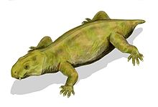
MLADŠÍ PRVOHORY
PERM
Rozvoj plazů.
Permské vymírání = nejrozsáhlejší vymírání organismů v historii Země.
DICYNODON
Notes:
Dicynodon byl býložravec a žil na území Afriky. Patřil do skupiny nepřesně označované jako „savcovití plazi“. Permské vymírání bylo zřejmě způsobeno součinností několika doložených faktorů, jako například výkyvy salinity moří, výlevy lávy, poklesem mořské hladiny a nedostatkem kyslíku jak v moři, tak v atmosféře.

Slide 12
superkontinent
Věděl by někdo, jaké jméno se používá pro superkontinent, který existoval v prvhohorách a druhohorách (než se důsledkem deskové tektoniky rozdělil na menší kontinenty)?
Obklopoval ho praoceán zvaný Panthalassa.
PANGEA
Notes:
Pangea (řecky „všechny země“).

Slide 13
Opakování – prvohory
https://www.skolasnadhledem.cz/game/8771

